Slide 1
Полещук С.Е.

Slide 2
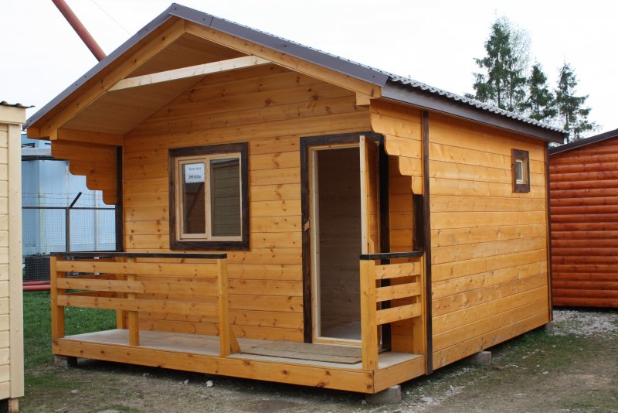

Slide 4
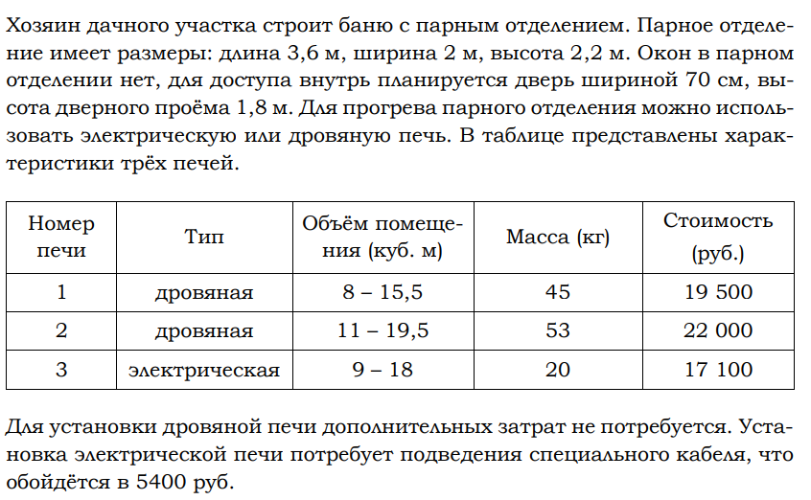

Slide 5
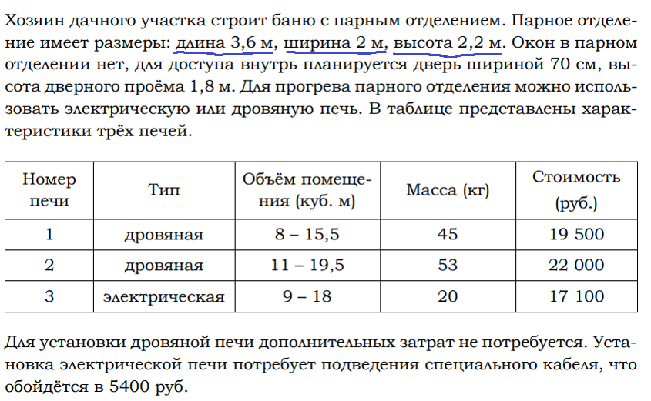
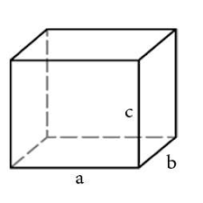
1. Найдите объём парного отделения строящейся бани. Ответ дайте в кубических метрах.
Ответ: 15,84

Slide 6
2. На сколько рублей дровяная печь, подходящая по отапливаемому объёму парного отделения, обойдётся дешевле электрической с учётом установки?
V=abc=15,84 м³
 | Стоимость (руб.) | Установка (руб.) | К оплате (руб.)
Дровяная печь № 2 | 22 000 | 0 | 22 000+0=22 000
Электрическая печь | 17 100 | 5 400 | 17 100+5 400=22 500
 |  | Экономия: | 22 500- 22 000=500
Ответ: 500

Slide 7
3. Во сколько рублей обойдётся покупка электрической печи с установкой и доставкой, если доставка печи до дачного участка будет стоить 900 рублей?
Стоимость (руб.) | Установка (руб.) | Доставка (руб.) | К оплате (руб.)
17 100 | 5 400 | 900 | 17 100+5 400+900=23 400
Ответ: 23 400

Slide 8
4. На дровяную печь, масса которой 45 кг, сделали скидку 15%. Сколько рублей стала стоить печь?
Стоимость (руб.) | Скидка (руб.) | Новая стоимость (руб.)
19 500 | 15% от 19 500: 19 500 * 0,15=2 925р | 19 500 - 2 925=16 575
Ответ: 16 575

Slide 9
5. В прошлом году печи, указанные в таблице, стоили дороже. На них были сделаны скидки: на печь номер 1 скидка составила 20%, на печь номер 2 – 35%, на печь номер 3 – 25%. Сколько рублей стоила печь номер 3 в прошлом году?
Ответ: 22800

Slide 10
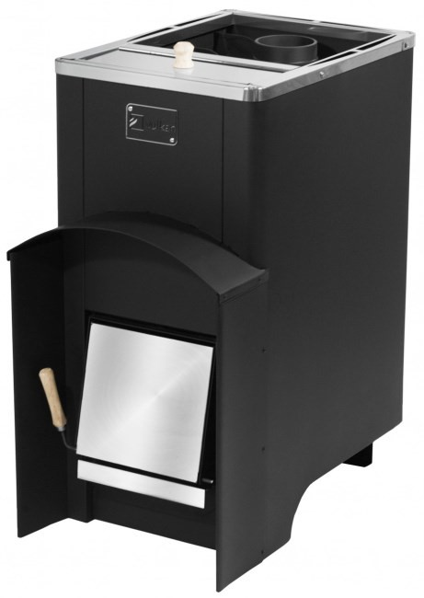
6. Печь снабжена кожухом вокруг дверцы топки. Верхняя часть кожуха выполнена в виде арки, приваренной к передней стенке печки по дуге окружности с центром в середине нижней части кожуха (см. рис. 2). Для установки печки хозяину понадобилось узнать радиус закругления арки R. Размеры кожуха в сантиметрах показаны на рисунке. Найдите радиус закругления арки в сантиметрах.
Ответ: 68

Slide 11
Проверка:
Номер задания: | Ответ:
1. | 15,4
2. | 2000
3. | 4500
4. | 20900
5. | 55

